Slide 1
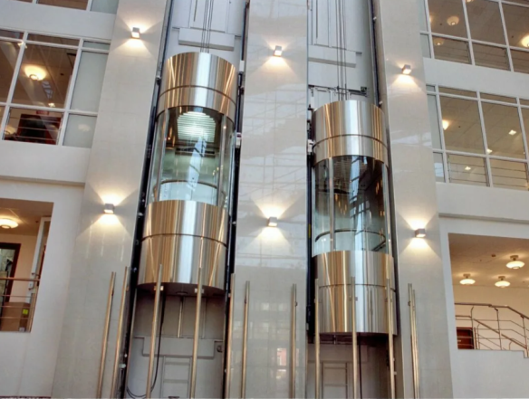
2021, краевой проект
«Образовательный лифт: школы с низкими образовательными результатами»
Оперативный руководитель - Клинова Мария Николаевна,
научный сотрудник отдела научно-методического сопровождения общего образования
11.03.2021

Slide 2
Пермский край:
поддержка школ с низкими образовательными результатами
регион
* Название проекта «500+» отражает задачу достижения функциональной грамотности (достижение каждой школой уровня подготовки учеников, соответствующего баллам выше 500 по шкале PISA)
федерация
Образовательный
Лифт: ШНОР
500+*
Педагоги-предметники ОО
Управленческий корпус ОО

Slide 3
В центре проекта – повышение образовательных результатов обучающихся
Ⓚ
Ⓜ
Ⓝ

Slide 4
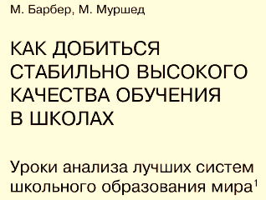
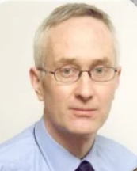
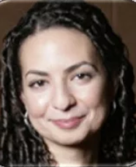
🔥Качество системы образования не может быть выше качества работающих в ней учителей
«…Мы пришли к выводу, что высокоэффективные школьные системы, разительно отличаясь друг от друга по структуре и содержанию обучения, (…) твердо придерживались трех принципов:
Привлекать в преподаватели подходящих людей
Превращать этих людей в эффективных педагогов
Создавать систему и обеспечивать адресную поддержку таким образом, чтобы каждый ребенок мог иметь доступ к высококвалифицированному преподаванию»
Ⓚ
Ⓜ
Ⓝ

Slide 5
Цель реализации проекта:
научно-методическое сопровождение сетевых групп учителей-предметников ШНОР по направлению повышения образовательных результатов
🔥 Выявить индивидуальные предметные, методические и профессионально-личностные затруднения педагогов при реализации учебных программ
🔥 Определить дефицитные виды деятельности педагогов при планировании и реализации помощи обучающимся в подготовке к мониторингам качества образования разного уровня
🔥 Обучить педагогов эффективным формам и методам преподавания в соответствии с индивидуальными возможностями школьников и условиями профессиональной деятельности педагогов
Ⓚ
Ⓜ
Ⓝ

Slide 6
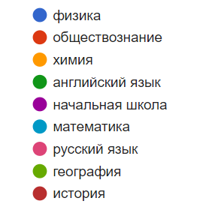
Регистрация на сайте «Сетевое сообщество педагогов Пермского края» (ССППК), закрепление состава групп приказом ИРО ПК
2021 год:
Предметные группы учителей
Проведение не менее 3 семинаров (установочный, промежуточный, итоговый) и краевой конференции по обмену опытом
1
*
1
* Проведение 3 вебинаров-консультаций по анализу выполненных педагогами практико-ориентированных заданий
1
*
2
*
2
*
2
*
Разработка педагогами дидактики, программ оказания помощи по подготовке к мониторингам качества образования и др.
1
*
1
1
Систематический и своевременный контроль выполнения заданий с представлением результатов их анализа на сайте ССППК
Ⓚ
Ⓜ
Ⓝ

Slide 7
Какими могут быть задания для самостоятельной работы педагогов?
Разными!
🔥 Выполнить КИМ предметной диагностики (аналог ВПР, ГИА), определить свои дефициты в предметном содержании.
🔥 Разработать систему разноуровневых заданий к блокам КИМ ВПР, ГИА, вызывающим наибольшие затруднения у обучающихся.
🔥Провести анкетирование/диагностику индивидуальных затруднений учеников при освоении предметного содержания и умений, на основе результатов которой разработать план-проект по их устранению (с учетом положений дифференцированной помощи разным целевым группам школьников).
🔥 Разработать программу для самостоятельного повторения материала и самоконтроля по предмету с использованием возможностей сети Интернет: образовательных платформ, сайтов, сообществ, отдельных ЦОР и др.
🔥 Провести «декомпозицию» конкретных дефицитных образовательных результатов/элементов предметного содержания → определить логическую последовательность формирования составляющих умений → создать логическую цепочку мини-заданий, выполнение которых приведет к освоению предметного содержания/умения.
🔥 И др.
Ⓚ
Ⓜ
Ⓝ

Slide 8
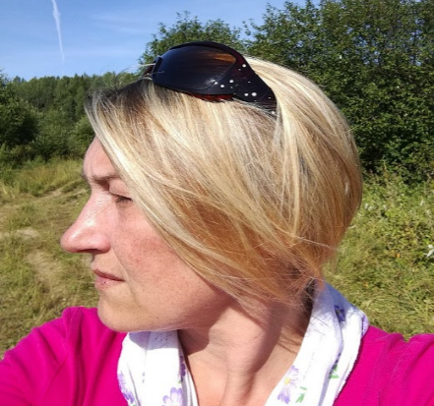
Да почему я должна сама что-то разрабатывать?
У меня на это совершенно времени нет. Просто дайте нам готовые разработки и программы, мы их будем применять!
Освоение эффективных форм и методов обучения может происходить только в ситуации деятельности, т.е. в ситуации проектирования и апробации учителями собственного методического и дидактического инструментария

Slide 9
План-график мероприятий проекта в 2021 году (сроки примерные!)
Ф.И.О. сотрудников, учебный предмет | Установочный вебинар | Вебинар-консультация №1 | Вебинар-консультация №2 | Промежуточный вебинар/семинар | Вебинар-консультация №3 | Итоговый вебинар/семинар
Семенцова О.А., начальн. школа | 23 марта | 1 гр. – 21 апреля | 1 гр. – 20 мая | 27 августа | 1 гр. – 16 сентября | 29 октября
Елохина Н.В., начальн. школа | – | 2 гр. – 22 апреля | 2 гр. – 21 мая | – | 2 гр. – 17 сентября | –
Павелкин В.Н., математика | 29 марта | 1 гр. – 28 апреля | 1 гр. – 26 мая | 30 августа | 1 гр. – 29 сентября | 25 октября
Шеремет Г.Г., математика | – | 2 гр. – 29 апреля | 2 гр. – 27 мая | – | 2 гр. – 30 сентября | –
Тихомирова О.А., англ. язык | 25 марта | 1 гр. – 23 апреля | 1 гр. – 24 июня | 26 августа | 1 гр. – 23 сентября | 1 гр. – 21 октября
Корелина Н.Н., англ. язык | – | 2 гр. – 24 апреля | 2 гр. – 25 июня | – | 2 гр. – 24 сентября | 2 гр. – 22 октября
Клинова М.Н., химия | 19 марта | 27 апреля | 01 июня | 30 августа | 15 сентября | 08 октября
Яковлева Н.Г., физика | 24 марта | 14 апреля | 12 мая | 24 августа | 22 сентября | 20 октября
Завадская Е.Н., история | *май | – | – | 25 августа | – | 03 ноября
Кальсина А.А., обществознание | 08 апреля | – | – | 23 сентября | – | 21 октября
Бобкова Л.Е., Бакланова И.И., русский язык | 18 марта (Бобкова Л.Е.) | 08 апреля (Бакланова И.И.) | 27 мая (Бакланова И.И.) | 26 августа (Бобкова Л.Е.) | 30 сентября (Бакланова И.И.) | 28 октября (Бобкова Л.Е.)
Итоговая краевая научно-практическая конференция – ноябрь 2021
P.S. Группа учителей географии – отдельный график
Ⓚ
Ⓜ
Ⓝ

Slide 10
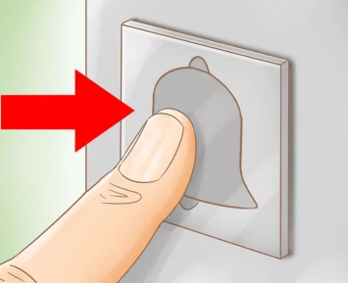
2021, краевой проект
«Образовательный лифт: школы с низкими образовательными результатами»
Любые вопросы можно задать,
нажав на кнопку «Вызов диспетчера»
(89128863656, marklin72@mail.ru)
Ⓚ
Ⓜ
Ⓝ

